Slide 1

.
HR – Bot:
Умный помощник в управлении персоналом
Группа: Киселева, Самородова, Полюшина, Кутукова, Брук

Slide 2
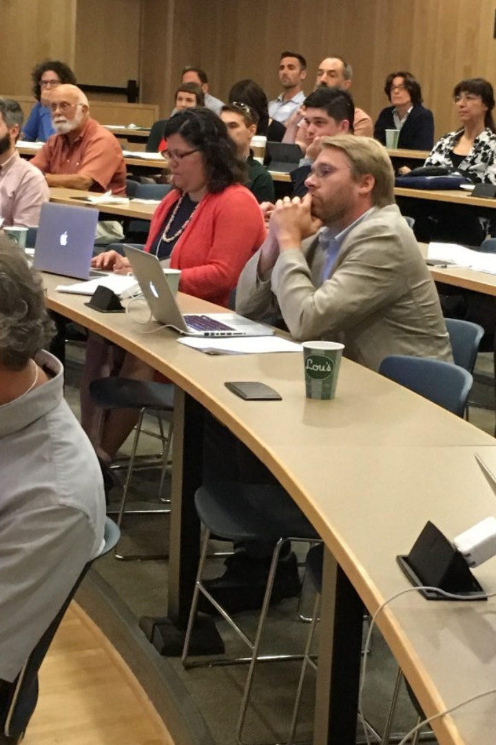
История развития искусственного интеллекта (ИИ)
История ИИ начинается в 1956 году на конференции Дартмутского колледжа. С тех пор ИИ прошел долгий путь, проходя через различные этапы развития. В последние годы произошел значительный прорыв благодаря доступности больших объемов данных и улучшению вычислительных возможностей. Машинное обучение, глубокое обучение и нейронные сети стали основными методами в области ИИ. Это позволило создавать системы, способные обрабатывать сложные задачи, такие как распознавание речи и образов, анализ текста, игры в шахматы и го, автоматическое вождение автомобилей и многое другое.

Slide 3

Применение ИИ в различных областях
Медицина
Используется для точного диагноза и прогнозирования болезней.
Финансы
Повышает точность анализа данных и прогнозирования финансовых рынков.
Транспорт
Обеспечивает автоматическое управление транспортными средствами.
HR боты используются для автоматизации рутинных задач в области управления персоналом, таких как сбор информации о кандидатах, планирование интервью и обучение новых сотрудников. Искусственный интеллект позволяет ботам анализировать данные, принимать решения и взаимодействовать с людьми на основе натурального языка.

Slide 4
Шаги для создания HR бота с использованием ИИ
1
Сбор и анализ данных
Исследование данных о кандидатах и сотрудниках.
Разработка моделей машинного обучения
2
Создание моделей для обработки данных и принятия решений.
3
Обучение моделей
Тренировка моделей на имеющихся данных.
Тестирование и оптимизация
4
Проверка функциональности и улучшение производительности.
5
Интеграция с ботом
Подключение моделей ИИ к боту для автоматизации процессов.

Slide 5

Проблема
В крупных компаниях очень большой поток сотрудников. HR-специалисты зачастую не справляются с таким объемом работы и не успевают отвечать всем кандидатам вовремя. Кроме того, многие организации дают будущим сотрудникам тестовые задания и менеджеры тратят много времени на проверку таких заданий. Также в корпорациях часто нет сплоченности между сотрудниками, многие даже не знакомы между собой.

Slide 6

Решение
Мы предлагаем создать hr-бота со встроенным ИИ, который будет помогать как кандидатам, так и сотрудникам компании. И, кроме того, упростит работу HR-специалистов.
.
Факт 1:
Наш hr-бот с встроенным ИИ обеспечивает более оперативную и персонализированную связь с кандидатами, облегчая процесс отбора и анкетирования. Это значительно сокращает время отклика и улучшает общее впечатление кандидатов о компании, что способствует увеличению притока талантливых специалистов.
Факт 2:
Наш hr-бот позволяет сотрудникам легче получать информацию, участвовать в опросах и мотивационных программах, способствуя повышению вовлеченности и созданию более сплоченного рабочего сообщества. Это приводит к улучшению коллективной эффективности и снижению затрат на внутреннее обучение и мотивацию персон

Slide 7
Возможности бота
1. Отбор кандидатов
2. Анкетирование кандидатов
3. Мотивация кандидатов
4. Генерация и проверка тестовых заданий с помощью ИИ
5. Опросы для сотрудников
6. Мотивация сотрудников
7. Сбор статистики с помощью ИИ
8. Тестирование сотрудников с помощью ИИ
9. Генерация квизов и игр для сотрудников с помощью ИИ
10. Информирование сотрудников
.

Slide 8
Целевая аудитория:
Мы ориентируемся на крупные и средние компании, которые нуждаются в подборе персонала и хотят увеличить эффективность работы. Мы предполагаем, что наши клиенты готовы платить за эффективное решение проблемы, так как это повышает продуктивность и прибыль компании.

Slide 9
Каналы:
1
Онлайн-платформы
2
Социальные сети
Мы планируем использовать онлайн-платформы для бизнеса, такие как CRM-системы и платформы управления персоналом, для коммуникации с нашей целевой аудиентией.
Мы будем активно присутствовать в социальных сетях, чтобы привлекать внимание и взаимодействовать с потенциальными клиентами.
3
Личный сайт
4
Профессиональные сообщества
Мы разработаем привлекательный и информативный личный сайт, чтобы представить наш продукт и обеспечить возможность ознакомиться с дополнительной информацией.
Мы войдем в профессиональные сообщества, а также будем принимать участие в отраслевых мероприятиях, чтобы дать возможность нашей целевой аудитории узнать о нашем продукте.

Slide 10
.
CПАСИБО ЗА ВНИМАНИЕ!

